Slide 1
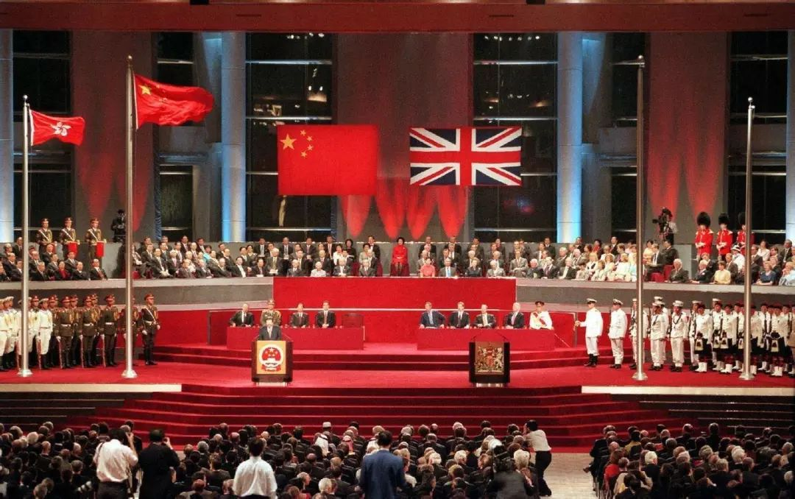
Notes:
找一个香港回归的视频

Slide 2
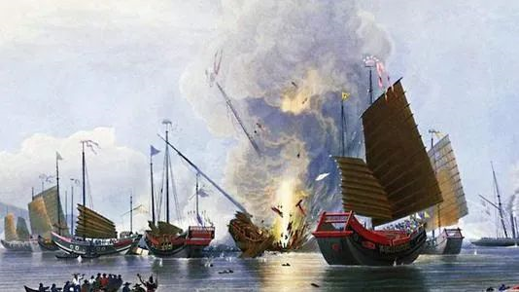
第一单元 中国开始沦为半殖民地半封建社会
第一课 鸦片战争
Notes:
此页图片应调整透明度，切记切记！

Slide 3
鸦片走私与林则徐禁烟

Slide 4
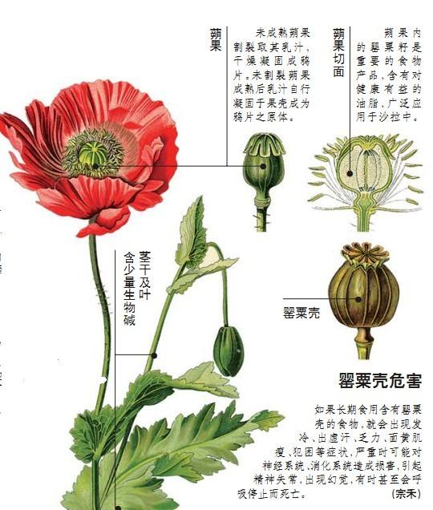
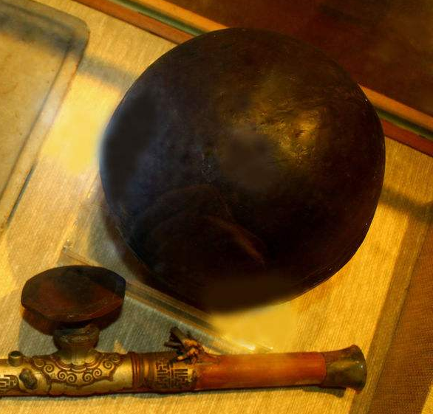
鸦片走私
鸦片：以罂粟为原料制成的毒品，有镇痛作用，易成瘾，吸食鸦片会引起体质衰弱、精神颓废，寿命缩短。过量使用鸦片还会造成急性中毒而猝死
英国为什么要向中国走私鸦片？
罂粟
鸦片

Slide 5
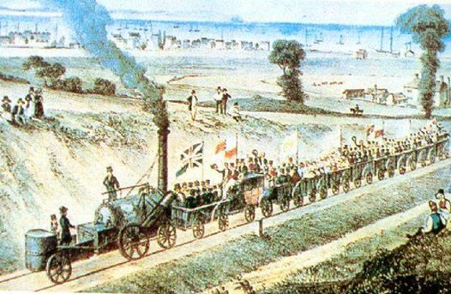
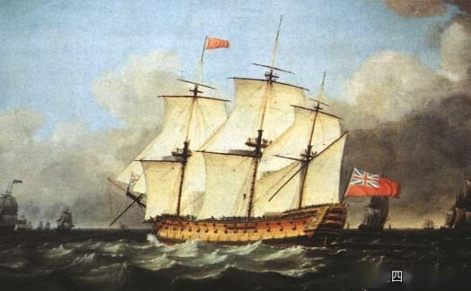
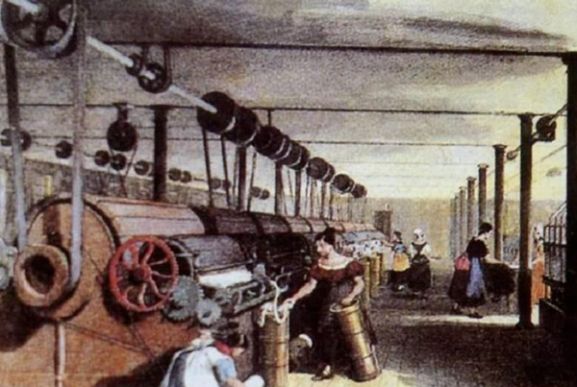
鸦片走私
西方进入资本主义时代，英国成为头号工业强国
商品销往何处？原料如何获得？

Slide 6
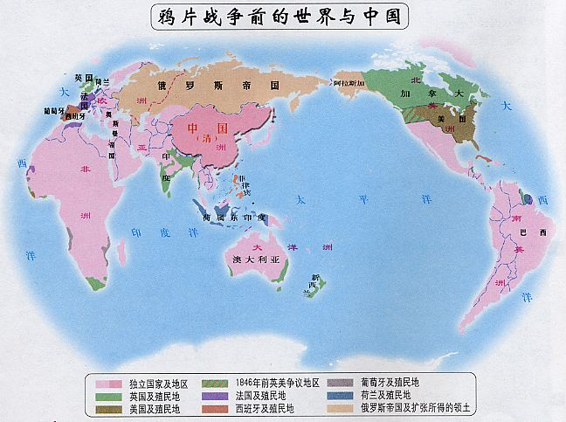
鸦片走私
英国庞大的远洋船队把数不尽的工业品运往世界各地，再把原材料运回国，加工成工业品，然后再运出去。在这一过程中，财富源源不断地流向英国。
--钱乘旦《英国通史》

Slide 7
主要人物
使其资本从1750年的5亿英镑增长到1800年的15亿英镑、1833年的25亿英镑和1865年的60亿英镑。
1750年
1800年
1833年
1865年
Notes:
这一页的图表是打算放到上一页的，但这破电脑一调数据就卡，所以暂且新开了一页，之后再调整。

Slide 8
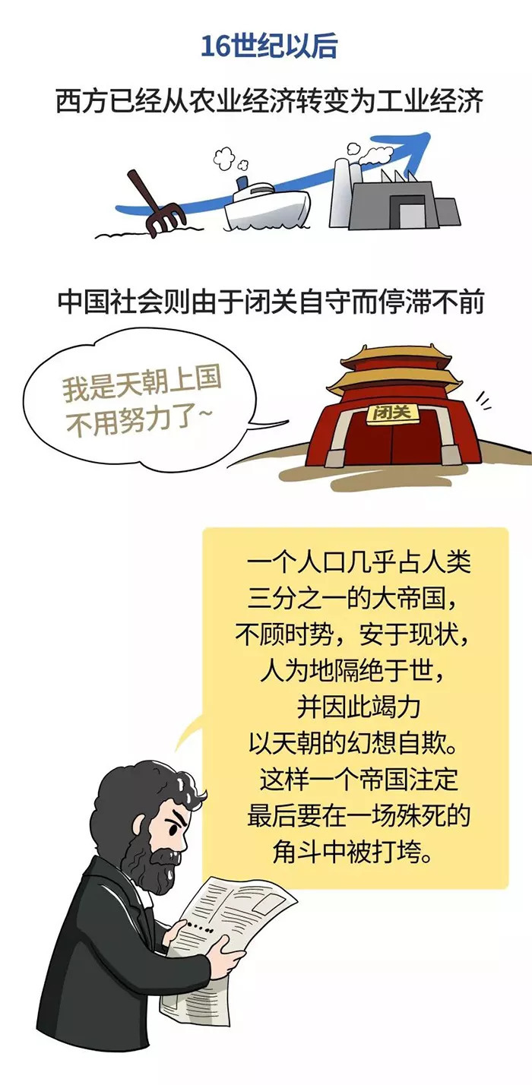
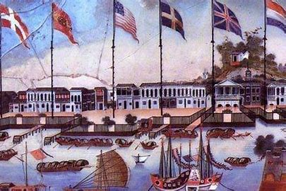
鸦片走私
“天朝物产丰盈，无所不有，原不籍外夷货物以通有无。”
——1793 年乾隆帝致英国国王书
闭关锁国
广州十三行

Slide 9
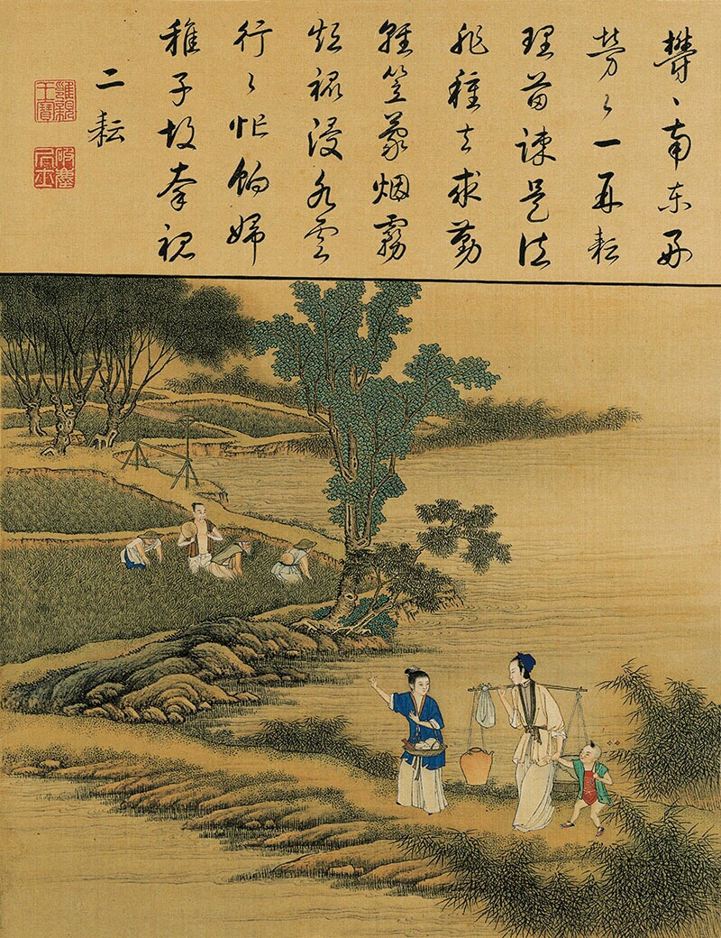
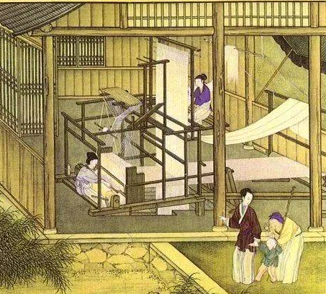
鸦片走私
男耕女织
自给自足
茶叶、生丝、瓷器很畅销
中国
英国
呢绒、布匹 很难卖出去

Slide 10
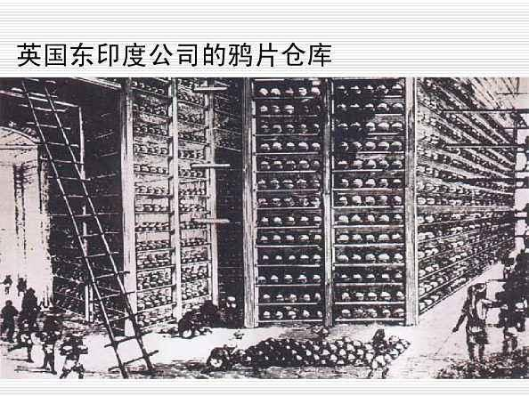
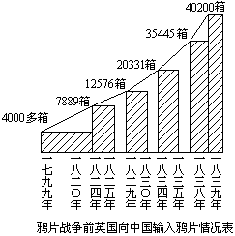
鸦片走私
各国都希望增加货物的出口和金银的进口，在中国的外商经过多年试验，发现鸦片是种上等商品。
后来东印度公司取得了制造鸦片的特权，大力向中国运输鸦片，获取暴利。

Slide 11
鸦片走私
问题一：英国为什么要向中国走私鸦片？
英国为头号工业强国
清朝统治危机四伏
英国开辟海外市场
中国自然经济排斥
英国入超
中国出超
非法贸易—鸦片走私

Slide 12
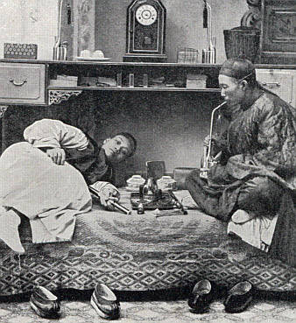
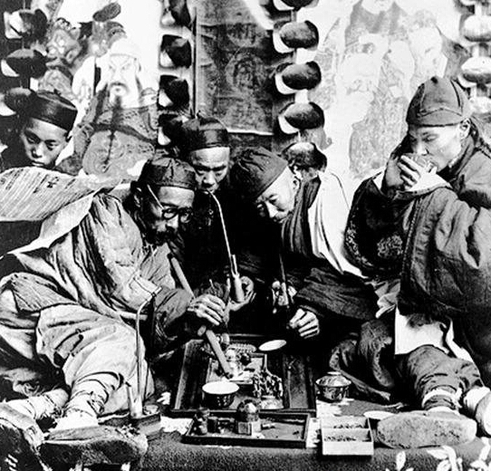
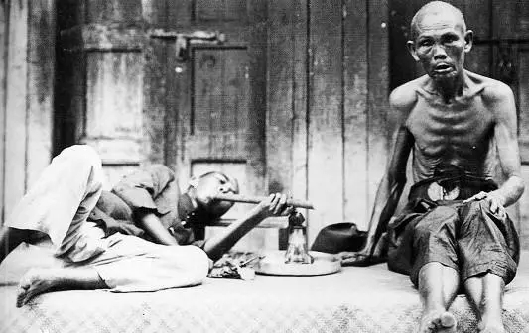
鸦片走私
问题二：鸦片泛滥给中国带来了哪些危害？
此物不禁绝，使流行于内地，不但亡家，实可亡国。
是使数十年后，中原几无可以御敌之兵，且无可以充饷之银。
瘾至，其人涕泪交横，手足委顿不能举，即白刃加于前，豹虎逼于后，亦唯俯首受死，不能稍为运动也。故久食鸦片者，肩耸项缩，颜色枯羸，奄奄若病夫初起。
——俞蛟 《梦厂杂著》

Slide 13
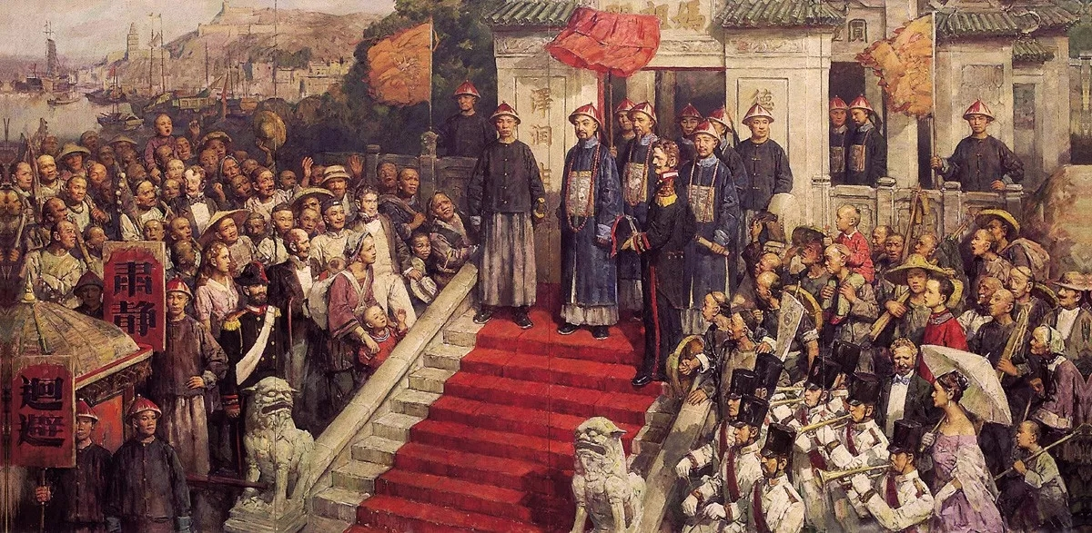
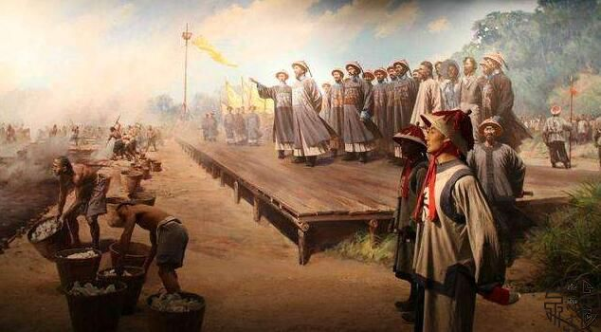
林则徐禁烟
虎门销烟
1839年6月3日—25日
“若鸦片一日未绝，本大臣一日不回，
誓与此事相始终，断无中止之理。”
国际禁毒日
6月26日

Slide 14
英国发动侵略战争

Slide 15
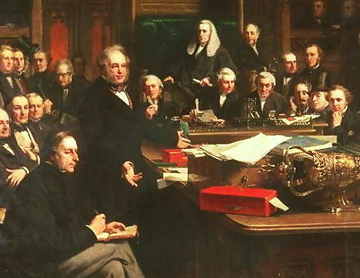
英国发动侵略战争
“（虎门销烟）把能给我们大英帝国带来无限利益的大批的商品全部给予销毁！这是我大英帝国的奇耻大辱！我要求议会批准政府派遣远征军去惩罚那个极其野蛮的国家！要狠狠地教训它！要迫使它开放更多的港口，要保护我们天经地义的合法贸易！”
——英国外相巴麦尊在议会上发表的讲话
1840年4月9日，英国议会以271票对261票的优势通过发动对华战争的决定。
问题一：英国为何发动战争？

Slide 16
英国发动侵略战争
鸦片战争爆发的原因
直接原因（导火索）：
林则徐的禁烟运动提供了战争借口；
根本原因：
英国开拓市场和掠夺原料的利益需求。
鸦片战争的性质
英国为打开中国市场而进行的非正义的侵略战争

Slide 17
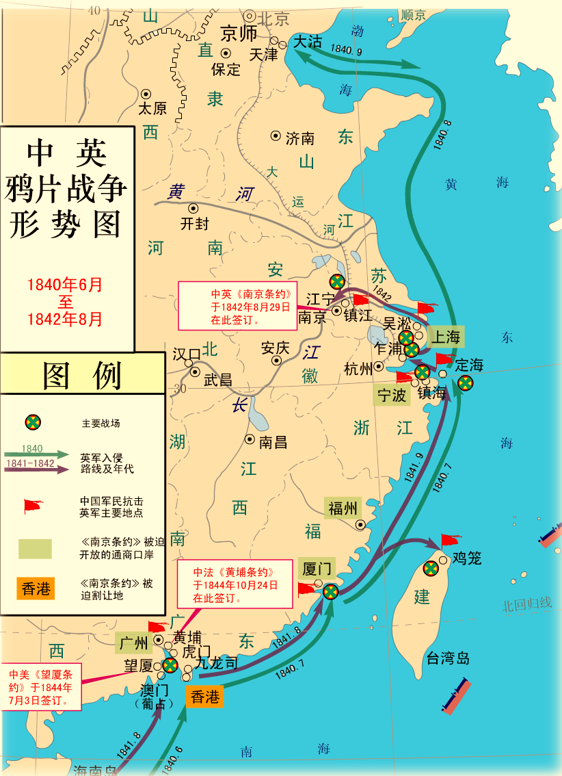
英国发动侵略战争
观看视频并结合教材，找出鸦片战争的英军入侵路线，标注重点地区、时间、事件。
第一阶段：1840年6月—12月
封锁广州——攻陷定海——直趋天津
第二阶段：1840年12月—1841年8月
广州谈判——强占香港——虎门大战
第三阶段：1841年8月—1842年8月
攻占厦门——进犯吴淞——直逼南京
Notes:
记得去找一个视频

Slide 18
英国发动侵略战争
问题二：鸦片战争中，中国为何会失败？
人口约4亿
人口约1700万
军队总数80万
近2万远征军
700多艘战船
29艘战船
耗费2871万两
耗银1263万
士兵死亡3000多人
死亡59人
（71人？）

Slide 19
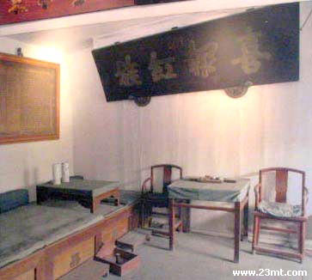
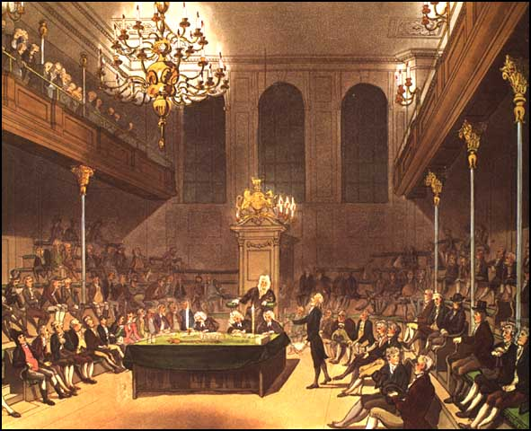
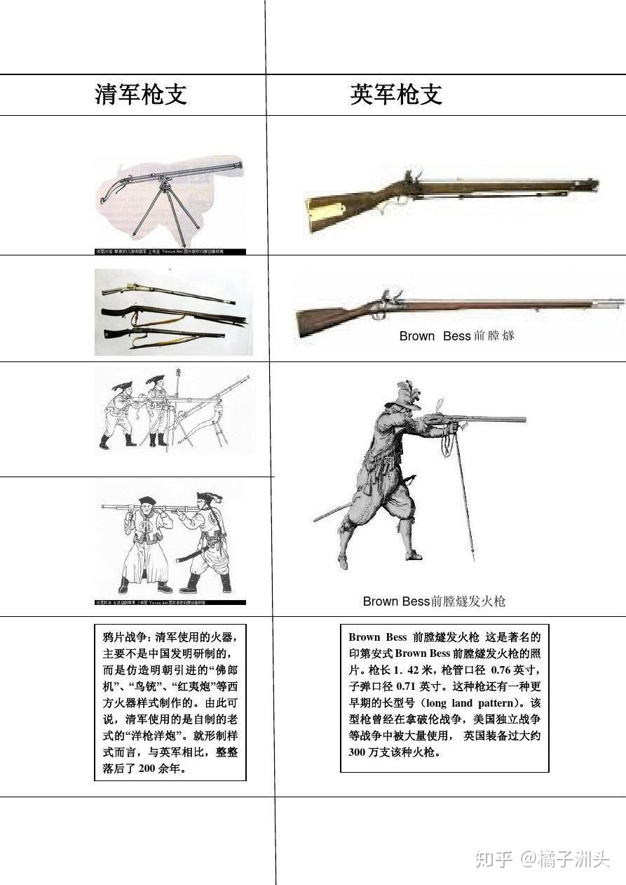
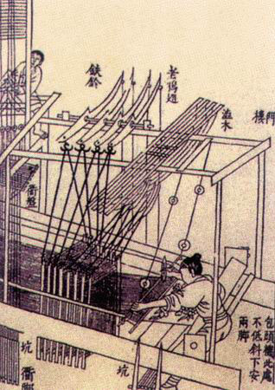
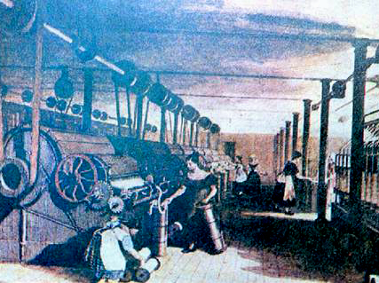
英国发动侵略战争
军事落后
制度落后
经济落后

Slide 20
英国发动侵略战争
中国战败的原因
根本原因：
落后的农耕文明难以对抗先进的工业文明
腐朽的封建主义无法对抗新兴的资本主义

Slide 21
《南京条约》的签订

Slide 22
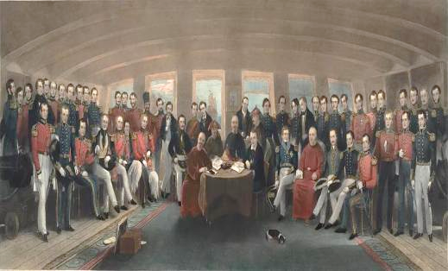
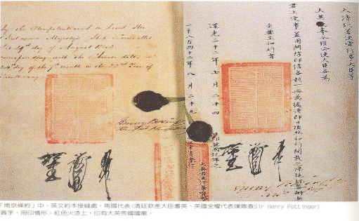
南京条约的签订
1842年8月，清政府与英国签订《南京条约》
《南京条约》
一、开放广州、福州、厦门、宁波、上海五处为通商口岸
二、割让香港岛给英国
三、赔款2100万银元
四、英商进出口货物应纳税款，必须经过双方协议。

Slide 23
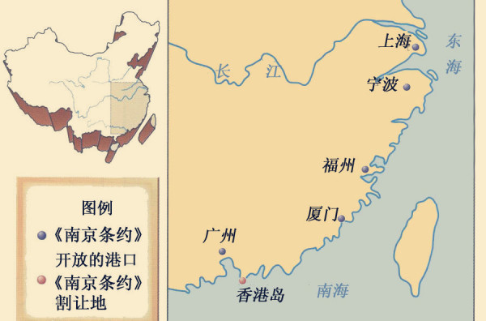
南京条约的签订
中国近代史上第一个丧权辱国的不平等条约
项目 | 内容 | 影响和危害
通商 | 广厦福宁上 五口先通商
割地 | 香港岛
赔款 | 2100万银元
议税 | 协定关税
便于侵略者向中国输出商品和掠夺原料
破坏了领土完整
加重了人民负担
损害了关税主权，便于外国经济掠夺

Slide 24
南京条约的签订
英国人在中国违反法律，中国无权审判，而须由英国领事根据英国法律来判决。
将来大皇帝有新恩施及各国，亦应准英国一体均沾，用示平允。
时间 | 条约 | 内容
1843年 | 中英《虎门条约》 | “领事裁判权”“片面最惠国待遇”，在通商口岸租地建房。
1844年 | 中美《望厦条约》 | 兵船可以到中国港口“巡查贸易”。
1844年 | 中法《黄埔条约》 | 通商口岸永久居住权、自由贸易、建造教堂坟地、自由传教等。
问题一：结合条约内容，思考鸦片战争有何影响？

Slide 25
南京条约的签订
鸦片战争的影响
①中国丧失了完整独立的主权
②中国社会的自然经济遭到破坏
③中国开始沦为半殖民地半封建社会
半殖民
丧失了部分主权而不是全部主权，形式上有自己的政府，实际上各方面都受到外国殖民主义的控制和奴役。
半封建
既保存了封建主义，又发展了资本主义。形式上仍是封建统治占主导，实际上社会已逐渐近代化。
④鸦片战争成为中国近代史的开端

Slide 26
材料一：鸦片战争的真意义，就是用火与剑的形式，告诉中国人的使命：中国必须近代化，顺合世界之潮流。
——茅海建《天朝的崩溃》
材料二：从民族的历史看，鸦片战争的军事失败还不是民族致命伤。失败后还不明了失败的理由，力图改革，那才是民族的致命伤。”
——蒋廷黻（fu）《半新不旧是不中用的》
清政府反思了吗？

Slide 27

请听下回分解！

